Slide 1
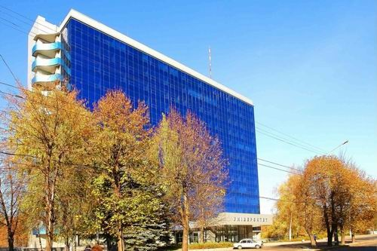
Факультет
суспільних наук і міжнародних відносин
Адреса: пр. Гагаріна, 72, 1-й корпус ДНУ
Телефон: (056) 374-98-66
E-mail: dekanat_sgf_dnu@i.ua

Slide 2
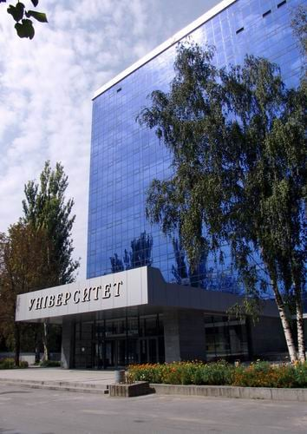
Освітньо-професійні програми
(перший (бакалаврський) рівень вищої освіти:
∞
- «Філософія» (спеціальність 033 Філософія);
- «Культурологія: менеджмент культурних процесів» (спеціальність 034 Культурологія);
- «Політологія» (спеціальність 052 Політологія);
- «Соціологія» (спеціальність 054 Соціологія);
- «Публічне управління, медіація, електронне врядування» (спеціальність 281 Публічне управління та адміністрування);
- «Міжнародні відносини, суспільні комунікації та регіональні студії» (спеціальність 291 Міжнародні відносини, суспільні комунікації та регіональні студії).

Slide 3
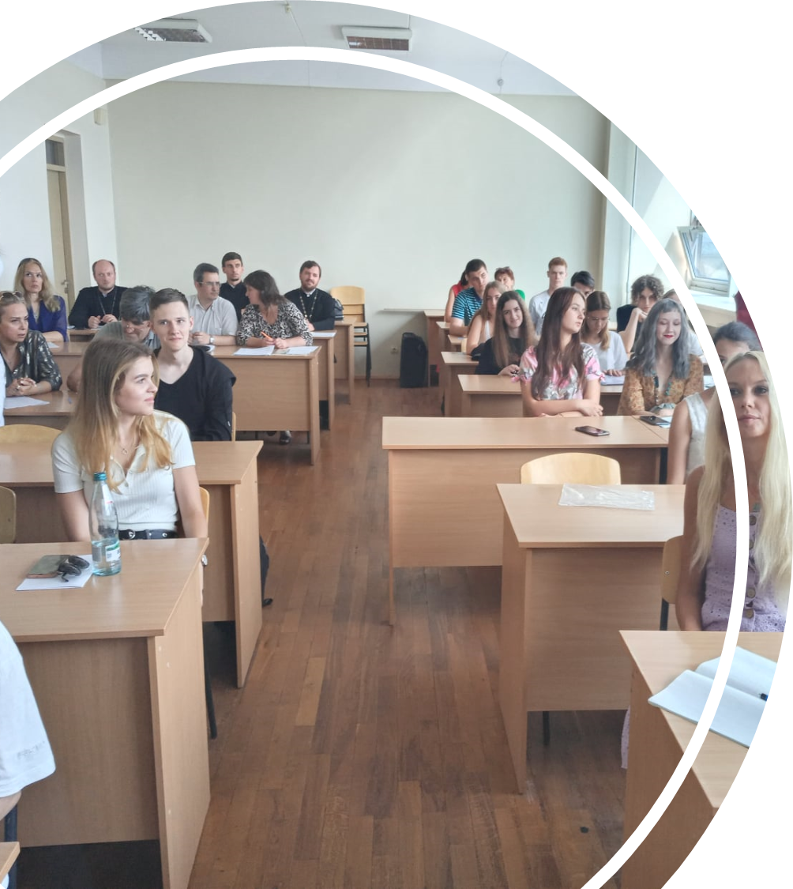
Освітньо-професійна програма
«Філософія»
(спеціальність 033 Філософія)
Випусковою є кафедра філософії
(рік заснування – 1921).
Аргументи на користь того, чому варто вчитися за освітньо-професійною програмою «Філософія»?
❶ Вам буде цікаво. Філософські навчальні дисципліни суттєво відрізняються від усіх інших. Вони пов’язані з більшою свободою у думках, принциповою критичністю, творчим підходом.
❷ Знання, які ви отримаєте, будуть глибокі, системні та ґрунтовні. По завершенні навчання ви зможете розв’язувати складні інтелектуальні завдання.
❸ Під час навчання ви отримаєте корисні навички, які знадобляться вам в різних сферах життя. Передусім, це критичне та креативне мислення, а також аргументативні навички.

Slide 4
Освітньо-професійна програма
«Філософія»
Місця працевлаштування випускників:
* наукові заклади гуманітарного профілю,
* заклади вищої та середньої освіти,
* громадські (неурядові) організації та державні установи,
* органи державної влади та місцевого самоврядування,
* культурні центри, музеї, арт-центри, ЗМІ, видавництва, інформаційно-аналітичні центри тощо.

Slide 5
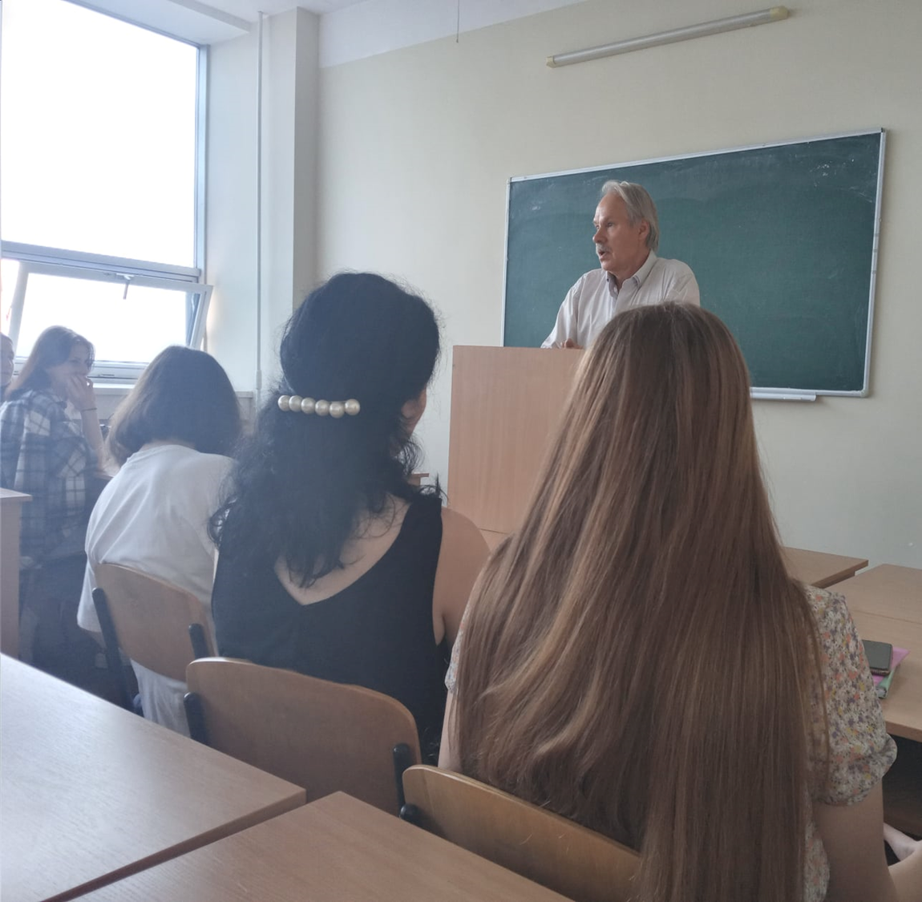
Освітньо-професійна програма
«Культурологія: менеджмент культурних процесів»
(спеціальність 034 Культурологія)
Випусковою є кафедра філософії
(рік заснування – 1921).
Аргументи на користь того, чому варто вчитися за освітньо-професійною програмою «Культурологія: менеджмент культурних процесів»?
Ви зможете
• сформувати розуміння культури як актуалізованої пам'яті суспільства;
• розвивати критичне і креативне мислення; аналітичне мислення, вміння інтерпретувати інформацію;
• розуміти процеси розвитку сучасного суспільства;
• виховувати потребу у соціокультурній
самоідентифікації людини, а через неї й суспільства в цілому;

Slide 6
Освітньо-професійна програма
«Культурологія: менеджмент культурних процесів»
Ви зможете
• закладати принципи національної, культурної, соціальної й релігійної толерантності як природної норми суспільної свідомості;
• комплексно, системно осмислювати форми соціального буття як продукту втілення ціннісних орієнтацій культури;
• залучати культурну спадщину до організації соціокультурних, економічних та політичних процесів;
• на основі результатів культурологічних досліджень розробляти програми освіти, управління, інформаційної й культурно-масової роботи;
• проводити експертизу соціально значущих проектів на предмет їх культурно-ціннісної прийнятності для суспільства тощо.

Slide 7
Освітньо-професійна програма
«Культурологія: менеджмент культурних процесів»
Місця працевлаштування випускників:
* медіа індустрія (журналістика, видавнича справа і редагування, реклама, зв’язки з громадськістю),
* соціальні дослідження та аналітика, критика і прогностика,
* адміністрування культурних, соціальних і політичних проєктів,
* викладацька діяльність, сфера позашкільного і неформального навчання,
* сфера мистецтва і дизайну, телекомунікацій, громадського сектору (вивчення і аналіз соціокультурних проблем, робота в поліетнічних колективах) і бізнесі тощо.

Slide 8
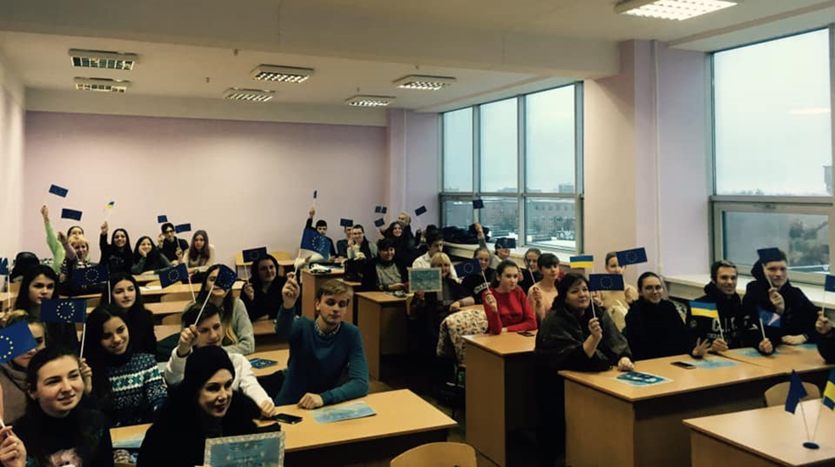
Освітньо-професійна програма
«Політологія»
(спеціальність 052 Політологія)
Випусковою є кафедра політології (рік заснування – 1964).
Політолог – вчений у галузі політики, здатний до трактування та інтерпретації політичного життя суспільства.
Діяльність політолога спрямована на:
• вивчення політичних явищ у їхньому послідовному тимчасовому розвитку, виявлення зв’язків між минулим, сьогоденням та майбутнім;
• опис вербальної, практичної, усвідомленої та підсвідомої політичної поведінки окремих осіб та груп;
• дослідження діяльності інститутів, за допомогою яких здійснюється політична діяльність (держави, партії, суспільні організації тощо);

Slide 9
Освітньо-професійна програма
«Політологія»
Діяльність політолога спрямована на:
• виявлення суб'єктивних механізмів політичної поведінки, індивідуальних якостей, рис характеру, а також типових механізмів психологічної мотивації в політиці;
• аналіз політичних явищ з метою виявлення їх спільних рис та специфіки, знаходження найефективніших форм політичної організації чи оптимальних шляхів вирішення поставлених завдань;
• прогнози щодо політичного майбутнього держави, партії, суспільства.
Місця працевлаштування випускників:
* органи державної влади та місцевого самоврядування,
* політичні та громадські (неурядові) організації,
* наукові інституції, аналітичні центри, ЗМІ тощо.

Slide 10
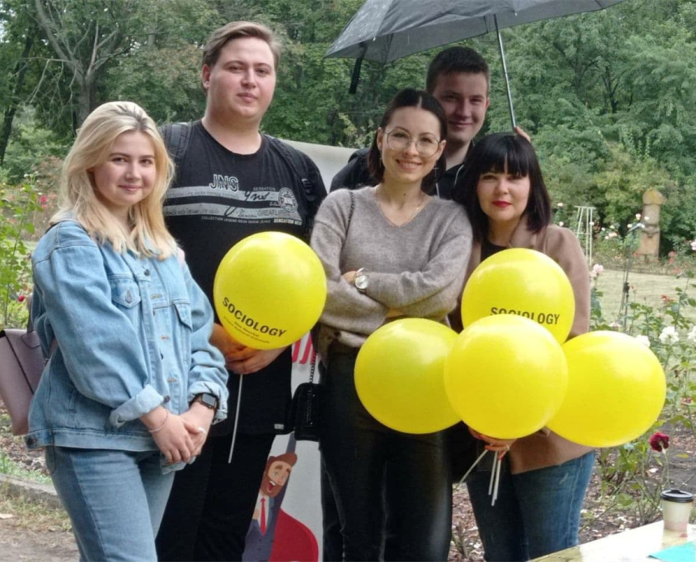
Освітньо-професійна програма
«Соціологія»
(спеціальність 054 Соціологія)
Випусковою є кафедра соціології
(рік заснування – 1991).
Затребуваність соціологів зростає з кожним днем – будь-яка організація, установа, фірма, кожен серйозний проєкт, кожна цільова програма, публічна (наприклад, виборча) кампанія потребує професійного соціологічного супроводу.
Професія соціолога є перспективною, такою, що динамічно розвивається, спрямована на детальне вивчення суспільства за допомогою спеціальних методів дослідження.

Slide 11
Освітньо-професійна програма
«Соціологія»
Соціолог – це професіонал, який вивчає суспільство загалом і закони його розвитку.
У своїй практичній діяльності соціологи аналізують функціонування соціальних інститутів, вивчають взаємодію між спільнотами, збирають, аналізують та обробляють інформацію про різні аспекти суспільного життя.
За допомогою спеціальних аналітичних інструментів соціологи складають детальну картину розвитку суспільства, розкривають негативні явища і розробляють план щодо стабілізації та поліпшення ситуації, що склалася.
Крім базової соціологічної підготовки, здобувачі вищої освіти набувають компетентності соціального аналітика, фахівця у галузі соціального проєктування, програмування та управління.
До реалізації змісту програми залучаються найкращі фахівці-соціологи, які мають успішний досвід роботи в провідних соціологічних службах, впровадження міжнародних проєктів, соціальної експертизи.

Slide 12
Освітньо-професійна програма
«Соціологія»
Місця працевлаштування випускників:
* громадські (неурядові) та політичні організації,
* органи державної влади та місцевого
самоврядування,
* освітні заклади, центри неформального та
інформального навчання,
* соціологічні служби, аналітичні центри,
консалтингові та маркетингові агенції,
* ЗМІ, соціальні медіа, підрозділи з реклами та
зв’язків з громадськістю тощо.

Slide 13
Освітньо-професійна програма
«Публічне управління, медіація,
електронне врядування»
(спеціальність 281 Публічне управління та адміністрування)
Випусковою є кафедра соціології (рік заснування – 1991).
Програма спрямована на підготовку професіоналів з публічного управління та адміністрування, що володіють новим перспективним способом мислення, здатні не лише застосовувати існуючі методи адміністрування, але й створювати умови для
формування якісної системи
управління на базі сучасних
методик, зарубіжного досвіду,
нових нетривіальних рішень.

Slide 14
Освітньо-професійна програма
«Публічне управління, медіація,
електронне врядування»
Крім базової управлінської підготовки фахівців публічного сектору, пропонуються дві додаткові опції:
① медіація – посередництво у вирішенні конфліктних ситуацій, ефективні переговорні технології;
② електронне врядування – цифровізація та інформаційно-аналітичне забезпечення управлінської діяльності на основі новітніх методів і технологій, включаючи розроблення нових інструментів та сервісів у сфері електронної демократії, надання електронних послуг тощо.

Slide 15
Освітньо-професійна програма
«Публічне управління, медіація,
електронне врядування»
До реалізації змісту програми залучаються професіонали-практики (зокрема, правники, що мають успішний досвід у адвокатської медіації (посередництва у вирішенні конфліктних ситуацій) та фасилітації (налагодженні діалогу між сторонами конфлікту), а також експерти з органів державної влади та місцевого самоврядування, громадських об’єднань та спілок, авторитетні науковці та громадські діячі.

Slide 16
Освітньо-професійна програма
«Публічне управління, медіація,
електронне врядування»
Місця працевлаштування випускників:
* органи державної влади та місцевого самоврядування (структурні підрозділи міністерств і відомств, обласних і районних державних адміністрацій,
обласних, районних, міських рад, соціальних службах),
* громадські (неурядові) організації та політичні партії,
* заклади освіти, мистецтва та культури, туристичні
фірми та івентагентства,
* аналітичні структурні підрозділи та відділи з
громадських зв’язків комерційних підприємств і
банківських установ, консалтингові та маркетингові
агенції,
* соціальні медіа, засоби масової інформації та
комунікації,
* центри медіації, які забезпечують переговорні
процеси, оптимізують організацію робіт, ділові та міжособистісні стосунки у колективі та ін.

Slide 17
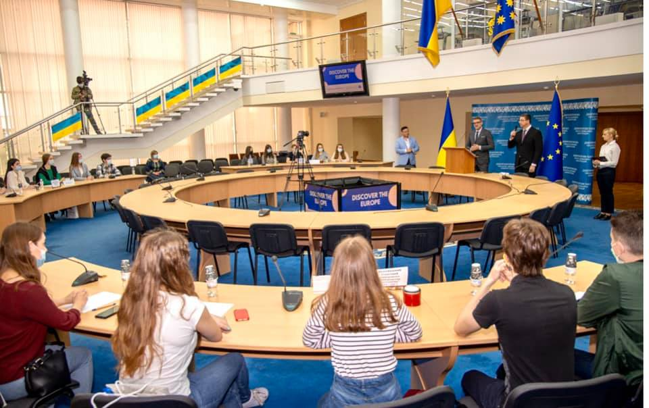
Освітньо-професійна програма
«Міжнародні відносини, суспільні комунікації та регіональні студії»
(спеціальність 291 Міжнародні відносини, суспільні комунікації та
регіональні студії)
Випусковою є кафедра міжнародних відносин (рік заснування – 2005).
ПРОВІДНІ БАЗИ ПРАКТИКИ:
Міністерство закордонних справ України,
Верховна рада України,
Дипломатичні і консульські установи держав ЄС,
Дніпропетровська торгово-промислова палата,
Органи місцевого самоврядування та ін.

Slide 18
Освітньо-професійна програма
«Міжнародні відносини, суспільні комунікації та регіональні студії»
Під час навчання здобувачі вищої освіти мають можливість:
вивчати англомовні фахові навчальні дисципліни;
здобувати освіту виключно англійською мовою;
опанувати дві іноземні мови на рівні від В2 до С1 (англійська є обов’язковою, німецька, іспанська, французька тощо – за вибором студента);
спілкуватися із провідними спеціалістами галузі на відкритих лекціях дипломатів, представників ЄС та
інших міжнародних організацій, посадовців, представників влади, фахівців закордонних закладів вищої освіти (при кафедрі міжнародних відносин функціонує Інформаційний центр Європейського Союзу).

Slide 19
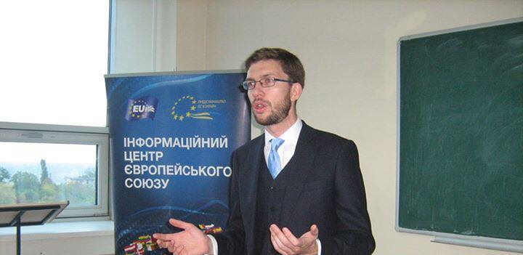
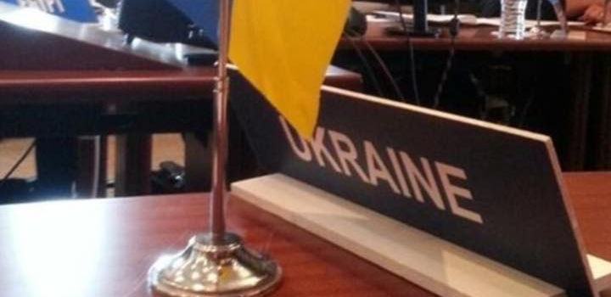
Освітньо-професійна програма
«Міжнародні відносини, суспільні комунікації та регіональні студії»
Академічна мобільність:
Програми академічної мобільності Mevlana, DAAD, Erasmus+
Міжнародні програми академічних стипендій для студентів
Програма академічного стажування Coursera
Партнер Програми USAID DOBRE
Функціонують при факультеті інформаційні центри міжнародних організацій
Програма подвійних дипломів Вищою школою Данубіус (Словацька Республіка) тощо.

Slide 20
Освітньо-професійна програма
«Міжнародні відносини, суспільні комунікації та регіональні студії»
Місця працевлаштування випускників:
* дипломатичні та консульські установи;
* органи державної влади та місцевого самоврядування;
* міжнародні інформаційно-аналітичні структурні підрозділи;
* комерційні підприємства і банківські установи, які
підтримують міжнародні зв’язки;
* міжнародні (міждержавні) організації, об’єднання громадян
(громадські організації, громадські спілки);
* засоби масової інформації;
* заклади вищої освіти;
* консалтингові, туристичні агентства тощо.

